Slide 1
ОРГАНИЗАЦИЯ ПРОВЕДЕНИЯ ЕДИНОГО ГОСУДАРСТВЕННОГО ЭКЗАМЕНА
правила заполнения бланков ответов
Потявин Антон Владимирович (заместитель директора по ОКО ГБОУ ДПО ЦПКС СПб «РЦОКОиИТ»)
Яковлева Мария Владимировна (заведующий сектором ГБОУ ДПО ЦПКС СПб «РЦОКОиИТ»)
www.ege.spb.ru (812) 576-34-40 ege@spb.edu.ru

Slide 2
Индивидуальный комплект
Бланк регистрации
Бланк ответов №1
Бланк ответов №2
1
2
3
4
www.ege.spb.ru (812) 576-34-40 ege@spb.edu.ru

Slide 3
Внешний вид индивидуального комплекта
http://www.ege.spb.ru (812) 576-34-40 ege@spb.edu.ru

Slide 4
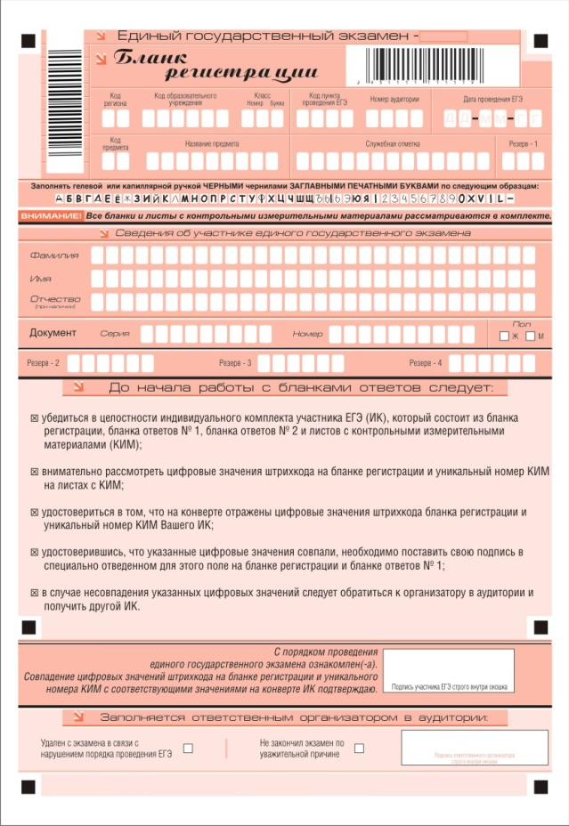
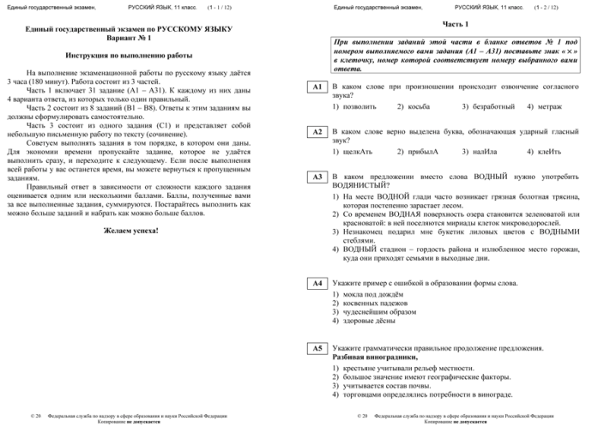
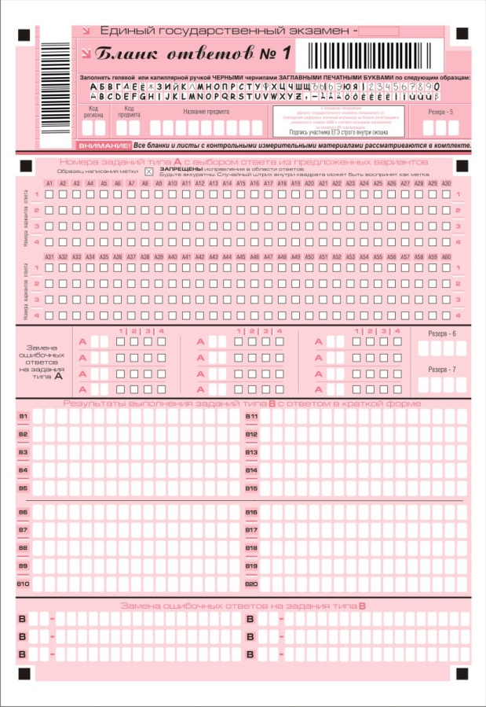
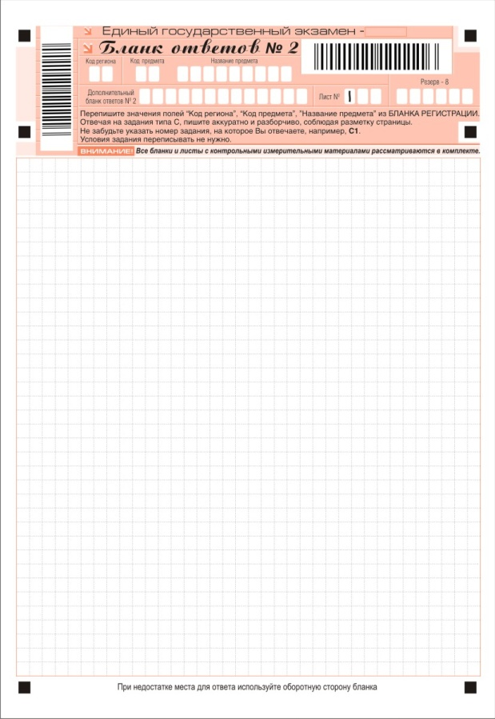
Содержимое индивидуального комплекта
http://www.ege.spb.ru (812) 576-34-40 ege@spb.edu.ru

Slide 5
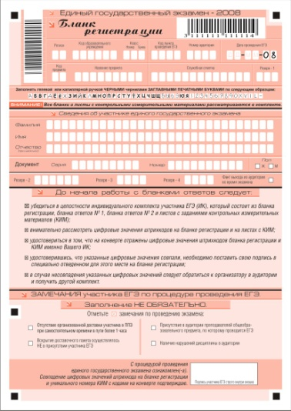
Контроль качества индивидуального комплекта
2 / 12
КИМ № 55515111
БР № 3111111111114
http://www.ege.spb.ru (812) 576-34-40 ege@spb.edu.ru

Slide 6
Индивидуальный комплект
Бланк регистрации
Бланк ответов №1
Бланк ответов №2
1
2
3
4
www.ege.spb.ru (812) 576-34-40 ege@spb.edu.ru

Slide 7
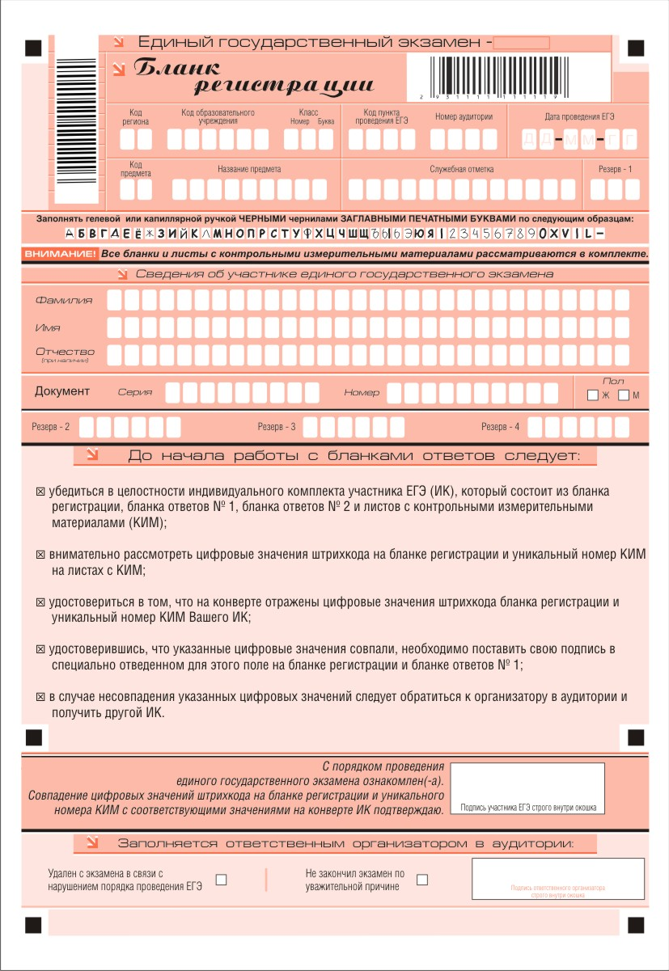
Внешний вид бланка регистрации
www.ege.spb.ru (812) 576-34-40 ege@spb.edu.ru

Slide 8
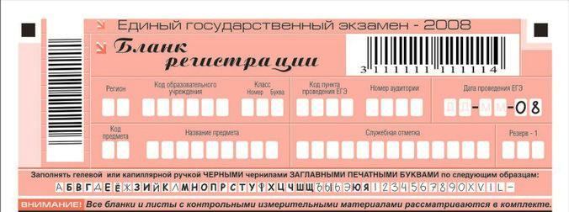
Заполнение бланка регистрации
Регистрационные поля заполняются по инструкции организатора
НА ОСНОВАНИИ ПАМЯТКИ ОФОРМЛЯЕТСЯ ОБРАЗЕЦ ЗАПОЛНЕНИЯ НА ДОСКЕ
www.ege.spb.ru (812) 576-34-40 ege@spb.edu.ru

Slide 9
Заполнение бланка регистрации
ПЕРСОНАЛЬНЫЕ ДАННЫЕ ЗАПОЛНЯЮТСЯ УЧЕСТНИКОМ ЕГЭ САМОСТОЯТЕЛЬНО
www.ege.spb.ru (812) 576-34-40 ege@spb.edu.ru

Slide 10
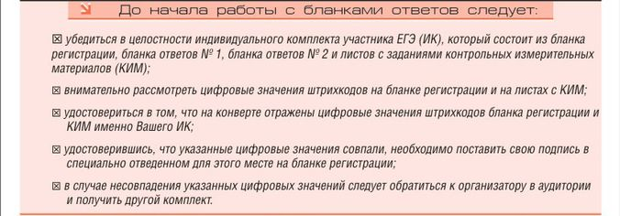
Заполнение бланка регистрации
ИНФОРМАЦИЯ ПО ПРАВИЛАМ КОНТРОЛЯ КАЧЕСТВА ИНДИВИДУАЛЬНОГО КОМПЛЕКТА
www.ege.spb.ru (812) 576-34-40 ege@spb.edu.ru

Slide 11
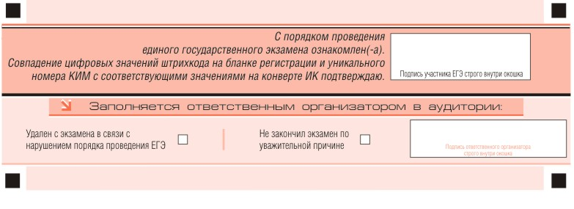
Заполнение бланка регистрации
ПОДПИСЬ УЧАСТНИКА ЭКЗАМЕНА
ОТМЕТКИ О ДОСРОЧНОМ ЗАВЕРШЕНИИ ЭКЗАМЕНА И УДАЛЕНИИ С ЭКЗАМЕНА
ПОДПИСЬ ОРГАНИЗАТОРА
(если установлены соответствующие отметки)
www.ege.spb.ru (812) 576-34-40 ege@spb.edu.ru

Slide 12
Индивидуальный комплект
Бланк регистрации
Бланк ответов №1
Бланк ответов №2
1
2
3
4
www.ege.spb.ru (812) 576-34-40 ege@spb.edu.ru

Slide 13
Внешний вид бланка ответов №1
www.ege.spb.ru (812) 576-34-40 ege@spb.edu.ru

Slide 14
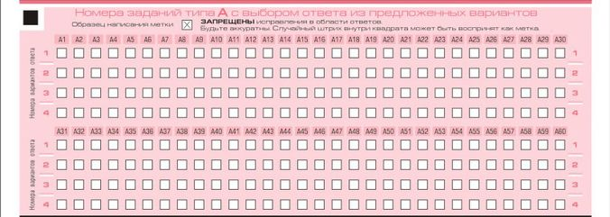
бланк ответов №1: область ответов на задания части «А»
www.ege.spb.ru (812) 576-34-40 ege@spb.edu.ru

Slide 15
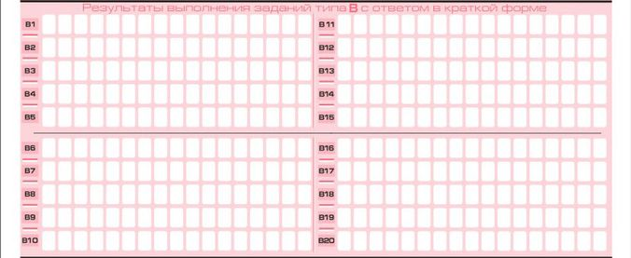
бланк ответов №1: область ответов на задания части «В»
www.ege.spb.ru (812) 576-34-40 ege@spb.edu.ru

Slide 16
Индивидуальный комплект
Бланк регистрации
Бланк ответов №1
Бланк ответов №2
1
2
3
4
www.ege.spb.ru (812) 576-34-40 ege@spb.edu.ru

Slide 17
Внешний вид бланка ответов №2
БЛАНК ОТВЕТОВ №2 И ДОПОЛНИТЕЛЬНЫЙ БЛАНК ОТВЕТОВ №2 МОЖНО ЗАПОЛНЯТЬ С ОБЕИХ СТОРОН!
www.ege.spb.ru (812) 576-34-40 ege@spb.edu.ru

Slide 18
Выдача дополнительного бланка №2
1
Удостовериться, что Бланк ответов №2 заполнен полностью
2
Выдать Дополнительный бланк ответов (ДБО) №2 участнику ЕГЭ
3
Перенести номер ДБО №2 в основной бланк ответов №2
4
Заполнить ведомость выдачи ДБО №2 (ППЭ-12-03)
№ листа
ЗА НАРУШЕНИЕ ИНСТРУКЦИИ ПО ВЫДАЧЕ ДОПОЛНИТЕЛЬНОГО БЛАНКА ОТВЕТОВ №2 ОРГАНИЗАТОР НЕСЕТ ОТВСЕТВЕННОСТЬ В СООТВЕТСТВИИ С ЗАКОНОДАТЕЛЬСТВОМ РОССИЙСКОЙ ФЕДЕРАЦИИ!
www.ege.spb.ru (812) 576-34-40 ege@spb.edu.ru

Slide 19
Контактная информация
ПОТЯВИН АНТОН ВЛАДИМИРОВИЧ
(812) 576-34-40
заместитель директора по оценке качества образования
ЯКОВЛЕВА МАРИЯ ВЛАДИМИРОВНА
(812) 576-34-23
заведующий сектором отдела оценки качества образования
ПАНТЕЛЕЕВ ЮРИЙ ЮРЬЕВИЧ
(812) 576-34-40
старший методист отдела оценки качества образования
ФЕДОТОВ МАКСИМ АДРЕЕВИЧ
(812) 576-34-40
программист отдела оценки качества образования
www.ege.spb.ru (812) 576-34-40 ege@spb.edu.ru

